Slide 1
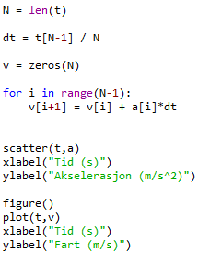
Lærerveiledning
Kompetansemål
Fysikk 1:
planlegge og gjennomføre forsøk, analysere data og trekke konklusjoner
vurdere, bruke og lage modeller til å beskrive og forutsi fysiske fenomener
forstå sammenhenger mellom krefter, bevegelse og energi, og bruke dem til å gjøre beregninger
bruke numeriske metoder og programmering til å modellere og utforske bevegelse i situasjoner der akselerasjonen ikke er konstant
utforske hvordan energi kan gå fra en form til en annen, og vurdere energikvalitet og virkningsgrad i slike overganger
Matematikk R1:
planlegge og gjennomføre et selvstendig arbeid med reelle datasett knyttet til naturvitenskapelige temaer og forhold, og analysere og presentere funn
Matematikk S1:
uttrykke egne resonnementer ved hjelp av matematiske begreper og symbolspråk
Materialer:
Micro:bit med batteripakke
Trillebil (lekebil)
Papp, limpistol, saks, tape, avispapir, aluminiumsfolie (byggematerialer) ++
Løsningsforslag programmering
Modellering av fart – ikke-konstant akselerasjon
Der a[i] er elementene i lista med de målte akselerasjonsverdiene.

